Slide 1
PERPUSTAKAAN SULTAN ABDUL SAMAD
UNIVERSITI PUTRA MALAYSIA
PERPUSTAKAAN SULTAN ABDUL SAMAD
UNIVERSITI PUTRA MALAYSIA
PERUTUSAN
KETUA PUSTAKAWAN
2012
BERILMU BERBAKTI

Slide 2
PENCAPAIAN PROSES UTAMA
DAN BAHAGIAN-BAHAGIAN

Slide 3
PERUNTUKAN DAN PERBELANJAAN
2010 - 2011
PSAS telah membelanjakan sejumlah RM18,247,403.53 daripada jumlah peruntukan asal sebanyak RM18,523,394.00. Lebihan peruntukan yang tidak dibelanjakan berjumlah RM275,990.47 (1.49%).

Slide 4
Statistik UPM Institutional Repository
(UPM IR) 2010 - 2011
Terdapat peningkatan sebanyak 4,396 (37.2%) bagi jumlah bahan yang dideposit dalam UPM IR pada tahun 2011 (11,810) berbanding tahun 2010 (7,414).

Slide 5
PERUNTUKAN BAHAN PERPUSTAKAAN
2010 - 2011
Terdapat penurunan perbelanjaan perpustakaan pada tahun 2011 yang berjumlah RM14,656,092.15 berbanding tahun 2010 yang berjumlah RM16,107,074.38. Perbezaan jumlah perbelanjaan ialah RM1,450,982.23 (9.0%)

Slide 6
PERKEMBANGAN KOLEKSI PSAS
2010 - 2011
Pertambahan bilangan item koleksi PSAS dari 659,358 pada 2010 kepada 675,949 pada 2011, menunjukkan peningkatan sebanyak 16,591 (2.45%).

Slide 7
STATISTIK TRANSAKSI SIRKULASI
2010 - 2011
Statistik menunjukkan bahawa terdapat penurunan transaksi sirkulasi pada tahun 2011 berbanding 2010, iaitu seperti berikut : Pinjaman - 22,475 (13.1%) Pembaharuan - 8,296 (12.5%) Pemulangan - 51,721 (22.4%)

Slide 8
PENJANAAN PENDAPATAN
2010 - 2011
Penjanaan pendapatan telah menurun pada tahun 2011 (RM109,959.40) berbanding tahun 2010 (RM140,372.40). Kadar penurunan adalah sebanyak RM30,413.00 (21.67%)

Slide 9
PENYEDIAAN DAN PEMPROSESAN
BAHAN MONOGRAF DAN MEDIA 2010 - 2011
Terdapat peningkatan dalam penyediaan pesanan dan pemprosesan bahan monograf daripada 25,234 kepada 27,751. Kadar peningkatan adalah sebanyak 2,517 (9.07%).

Slide 10
STATISTIK JUMLAH PERTANYAAN DI
MEJA PENASIHAT PENGGUNA 2010 - 2011
Sebanyak 14,029 pertanyaan direkod di Meja Penasihat Pengguna sepanjang tahun 2011 berbanding 16,173 pada tahun 2010. Terdapat penurunan sebanyak 2,144 (10.78%). Ini adalah disebabkan waktu cuti semester yang lebih panjang (9 Mei - 12 September 2011)

Slide 11
STATISTIK JENIS PERTANYAAN DI
MEJA PENASIHAT PENGGUNA 2010 - 2011
Pada keseluruhannya pertanyaan mengenai penggunaan OPAC adalah yang tertinggi (4,407) diikuti oleh penggunaan pangkalan data/jurnal atas talian (3,553).

Slide 12
PROGRAM PENDIDIKAN PENGGUNA
2010 – 2011
Jumlah kehadiran pelajar menurun sebanyak 12.67% berbanding tahun 2010.
Jumlah kelas berjadual meningkat sebanyak 20.23% dengan kehadiran juga meningkat sebanyak 5.47% berbanding tahun 2010.
Jumlah kelas permohonan menurun 35.0% berbanding tahun 2010

Slide 13
PERKHIDMATAN PEMBEKALAN DOKUMEN 2011
Permohonan PPD Dalam yang diterima berkurangan sebanyak 22.02% dan bilangan yang dipenuhi meningkat sebanyak 8.96%.
Permohonan PPD dari Luar UPM meningkat sebanyak 9.27% dan bilangan dipenuhi juga meningkat sebanyak 5.10%.
Sebanyak 705 (64.86%) permohonan telah dipenuhi daripada 1,087 Permohonan Dalam yang diterima dan sejumlah 1,649 (71.38%) Permohonan Luar telah dipenuhi daripada sejumlah 2,310 permohonan yang diterima.

Slide 14
PERBELANJAAN BTB 2010 - 2011
PERUNTUKAN / PERBELANJAAN | 2010 | 2011
Peruntukan Keseluruhan | 14,020,000.00 | 11,638,000.00
Perbelanjaan Keseluruhan | 14,013,477.29 | 11,618,224.00
Baki | 3,438.51 | 19,776.00
JURNAL BERCETAK
Peruntukan | 3,352,440.00 | 2,885,000.00
Perbelanjaan | 3,287,700.30 | 2,866,070.00
Baki | 3,084.20 | 18,930.00
PANGKALAN DATA
Peruntukan | 9,393,923.00 | 7,589,200.00
Perbelanjaan | 9,393,648.79 | 7,589,148.32
Baki | 238.21 | 51.68
E-BOOK
Peruntukan | 1,273,637.00 | 1,163,800.00
Perbelanjaan | 1,273,369.81 | 1,163,005.46
Baki | 267.19 | 794.54

Slide 15
PANGKALAN DATA BARU (LANGGANAN 2011)
E-Journal
BLIS
Britannica Online
Cambridge Journals Online
Commerce Clearing House (CCH Online)
Indian Journals – Agriculture Package – 46 judul
JSTOR (Art & Science vi, viii, Life Sciences, Business iii – current and archives)
Karger E-journals – 80 judul
ProQuest Central (Complete package) – 11,601 judul
RSC Gold (Upgrade)
Isi Web of Science (2011)

Slide 16
PANGKALAN DATA BARU (LANGGANAN 2011)
Arkib
AAS Science Classic (1880 – 1996)
Karger e-Journals Archive – 64 judul
RSC Journal Archive
Springer Protocols Archive
E-Books
CABI e-books (+ 512 judul)
Elsevier Science Direct e-books (2007 – 2009) – 829 judul
Gale Ref Library – 46 judul
RSC e-books – 973 judul

Slide 17
PENCAPAIAN BAHAGIAN LATIHAN DAN KHIDMAT SOKONGAN 2011
 | FUNGSI/AKTIVITI | PENCAPAIAN | IMPAK
1. | Latihan Staf | Berjaya mencapai 92.07% staf menghadiri 7 hari latihan | Melepasi sasaran UPM : 90%
 |  | Berjaya menganjurkan Kursus berbayar: (“Agricultural Scientific Information Workshop”, 15-16 Jun 2011, di Hotel Palm Garden) | Sebagai medium penyebaran maklumat di kalangan masyarakat pertanian yang terdiri daripada penyelidik, pengamal pertanian dll. dari agensi kerajaan & swasta serta perpustakaan. Berjaya menambah lagi pendapatan Tabung Amanah Latihan PSAS.
 |  | Berjaya menganjurkan Kursus Pengukuhan Jati Diri, 9-11 Sept. 2011, di Port Dickson | Telah mendapat khidmat pakar motivasi terkenal: Dr Robiah K Hamzah selaku moderator. Kursus berjaya menyerapkan kesedaran / keinsafan staf PSAS tentang erti persahabatan, bersyukur kepada Allah, ukur kepada Allah, serta dapat muhasabah diri.

Slide 18
 | FUNGSI/AKTIVITI | PENCAPAIAN | IMPAK
 |  | Wacana Bulanan | Berjaya menghidupkan semula ceramah berbentuk keagamaan sempena hari penting dalam kalendar Islam dan wacana juga menyentuh isu-isu pekerjaan dan pengurusan diri.
2. | Promosi | Penganjur utama Sambutan Hari Kanser Sedunia, Peringkat UPM, 24-25 Februari 2011. Penganjur utama Kursus Berbayar (“Agricultural Scientific Information Workshop”), 15-16 Jun 2011. | Berjaya meletakkan PSAS sebagai PTJ yang aktif mempromosikan UPM di samping telah dapat merapatkan hubungan (rapport) dengan lain-lain PTJ di UPM / agensi luar.
3. | Penerbitan | Berjaya mengeluarkan 4 penerbitan penting: Buletin “MyLibrary” Berita Perpustakaan Buku Panduan Perpustakaan/Guidebook to Library Guide to WebOpac | Menjadi bahan rujukan kepada pengguna memanfaatkan perkhidmatan dan kemudahan yang disediakan. Sebagai bahan promosi Perpustakaan.

Slide 19
 | FUNGSI/AKTIVITI | PENCAPAIAN | IMPAK
4. | Penjilidan/ Baik Pulih Bahan | Berjaya menjilid/membaik pulih bahan sebanyak 8,241 naskhah, iaitu sebanyak 66.12% untuk baik pulih bahan dan sebanyak 33.88% untuk menjilid bahan (jurnal, tesis, buku). b. Mengubah kaedah pemantauan proses penjilidan bermula dari tarikh bahan diterima daripada pemohon. | Mengurangkan situasi “bahan yang tiada di rak” dan memelihara keadaan fizikal bahan Perpustakaan.
5. | Perkhidmatan Berbayar | Berjaya mengutip sebanyak RM 12,592.75 (pertama tertinggi: cetakan komputer hitam putih, ke-2 tertinggi : salinan foto & ke-3 tertinggi : cetakan komputer berwarna). | Penambahan pendapatan sebanyak 74% untuk cetakan komputer berwarna berbanding tahun 2010, setelah PSAS menyewa mesin baharu sejak September 2010.

Slide 20
 | FUNGSI/AKTIVITI | PENCAPAIAN | IMPAK
6. | Salinan Foto Jabatan | Permohonan membuat salinan foto borang adalah yang tertinggi. | Pengurangan permohonan sebanyak 19 % berbanding tahun 2010, kerana 1 Pensijilan UPM.
7. | Lawatan Dari Luar | Seramai 1,711 orang telah berkunjung (termasuk dari luar Negara). | Menyebar maklumat sebagai promosi tentang perkhidmatan Perpustakaan.
8. | Lawatan Ke Luar | 9 tempat telah dilawati (Perpustakaan IPTA, IPTA, Perpustakaan Khusus & Perpustakaan Awam). | Berjaya memberi pendedahan kepada staf tentang amalan di tempat lain selain berkongsi ilmu baharu.
9. | Latihan Industri/ Latihan Sangkut | Berjaya menyelaras latihan industri untuk 2 kumpulan pelajar IPTA & seorang pensyarah IPTA. Menyelia latihan sangkut untuk 15 orang pegawai dari IPTA dan IPTS. | Sebagai sumbangan khidmat profesional kepada masyarakat luar.

Slide 21
KAJIAN KEPUASAN PELANGGAN
2011

Slide 22
BILANGAN DAN PERATUS RESPONDEN MENGIKUT KATEGORI
34.66%
35.48%
29.86%
Sasaran : Menca pai 70% Indeks Kepuasan Pelanggan pada skala 4 daripada 5

Slide 23
PERPUSTAKAAN YANG DINILAI
Perpustakaan | Frekuensi/Peratus (%)
 | Staf | Ijazah Lanjutan | Ijazah/Diploma
Perpustakaan Utama | 434/90.42 | 384/95.05 | 434/92.54
PPSK | 35/7.29 | 17/4.21 | 20/4.26
PPV | 11/2.29 | 3/0.74 | 15/3.20
JUMLAH | 480/100.00 | 404/100.00 | 469/100.00
Sasaran : Menca pai 70% Indeks Kepuasan Pelanggan pada skala 4 daripada 5

Slide 24
KEY PERFORMANCE INDEX
(KPI PSAS)
2011

Slide 25
 | KPI | Overall Achievement 2010 | Target 2011 |  | Achievement 2011 |  | Achievement 2011 (Q4) |  | Remarks
1. | Customer Satisfaction Index (CSI) |  | % Choosing Satisfied (4) and Very Satisfied (5) | % of Respondent Average greater than the targeted mean (3.5) | % Choosing Satisfied (4) and Very Satisfied (5) | % of Respondent Average greater than the targeted mean (3.5) | % Choosing Satisfied (4) and Very Satisfied (5) | % of Respondent Average greater than the targeted mean (3.5)
1.1. | CSI - Postgraduates |  | 70% | 75% | 71.81% | 71.5% |  |  | Reported - Q2
1.2. | CSI - Staffs |  | 70% | 75% | 61.34% | 70.7% |  |  | Reported - Q3
1.3. | CSI- Undergraduates | 87% | 70% | 75% |  |  | 75.40% | 79.3% | Reported - Q4
Corrective Preventive Action (CPA Status) CSI – 1. Modification of the questionnaire to allow respondent to indicate any comments or suggestions 2. Conduct focus group to get feedback from users for further improvement of library services and facilities

Slide 26
LIBRARY SERVICES
 | KPI | Overall Achievement 2010 | Target 2011 | Achievement 2011 | Achievement 2011 (Q4) | Remarks
2. | Reduction of Cost per Content Downloaded (based on six most expensive databases) | 14% | 10% |  | -16% (Targeted cost –RM11.29; Achievement – RM13.44) (Achievement based on data January to October 2011 compared to January to December 2010) | Full achievement can only be produced by February 2012

Slide 27
LIBRARY SERVICES - NEW KPI FOR 2012
 | KPI | Overall Achievement 2011 | Target 2012 | Achievement 2012 | Remarks
1. | Percentage of required titles in the collection (to assess to what extent reading list titles are owned by the library) | 59.12% (based on 4374 titles received from 10 faculties for undergraduate courses). | 70% |  | Will be reported in Q4 2012

Slide 28
SUMBER MANUSIA PSAS
2011

Slide 29
JUMLAH STAF PSAS 2011
JAWATAN | PSAS | PKBS
Pustakawan – VU7 (1), S54 (1), S52 (1), S48 (14), S44(8), S41 (31) | 57 | 4
Penolong Pendaftar – N41 | 1
Setiausaha – N22 | 1
Penolong Pegawai Perpustakaan – S27 | 8
Pembantu Perpustakaan – S26 (1), S22 (38), S17 (47) | 86 | 11
Pembantu Penerbitan – N22 (1), N17 (5) | 6
Pembantu Pemuliharaan – S17 | 3
Pegawai Khidmat Pelanggan – N17 | 1
Pembantu Tadbir (Perkeranian & Operasi) – N17 | 2 | 1
Operator Mesin Pemprosesan Data (Pembantu Tadbir P/O) – N17 | 1
Pereka – B18 | 1
Juruteknik – J22 (1), J17 (2) | 3
Juruteknik Komputer – FT17 | 1
Pembantu Am Pejabat – N4 (3), N1 (4) | 7
Pemandu – R6 | 1
Jumlah Keseluruhan | 178 | 16

Slide 30
CUTI SAKIT STAF 2011
 | BAHAGIAN | P & P | SOKONGAN
1. | Pejabat Ketua Pustakawan | 1 | 42
2. | Bahagian Sirkulasi | 2 | 311
3. | Perpustakaan Kejuruteraan dan Seni Bina | 2 | 21
4. | Perpustakaan Perubatan Veterinar | 2 | 17
5. | Bahagian Sistem dan Teknologi Maklumat | 10 | 4
6. | Bahagian Rujukan | 16 | 14
7. | Bahagian Media dan Arkib | 17 | 94
8. | Bahagian Latihan dan Khidmat Sokongan | 18 | 81
9. | Bahagian Koleksi Khas | 19 | 40
10. | Bahagian Terbitan Bersiri | 22 | 42
11. | Perpustakaan Perubatan dan Sains Kesihatan | 34 | 123
12.. | Bahagian Pengurusan Maklumat | 40 | 38
13.. | Bahagian Pembangunan Koleksi | 76 | 45
 | Jumlah | 259 | 872
 | Jumlah Keseluruhan | 1,131

Slide 31
PENAMBAHBAIKAN PSAS
2011

Slide 32
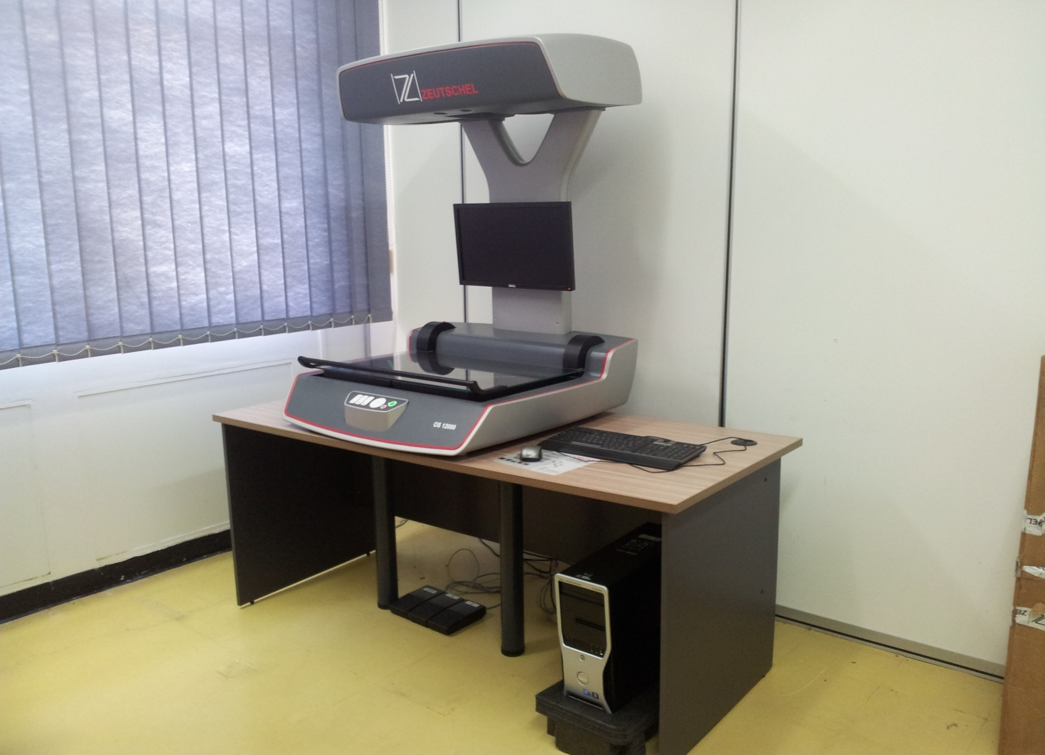
Pengimbas Zuetschel

Slide 33
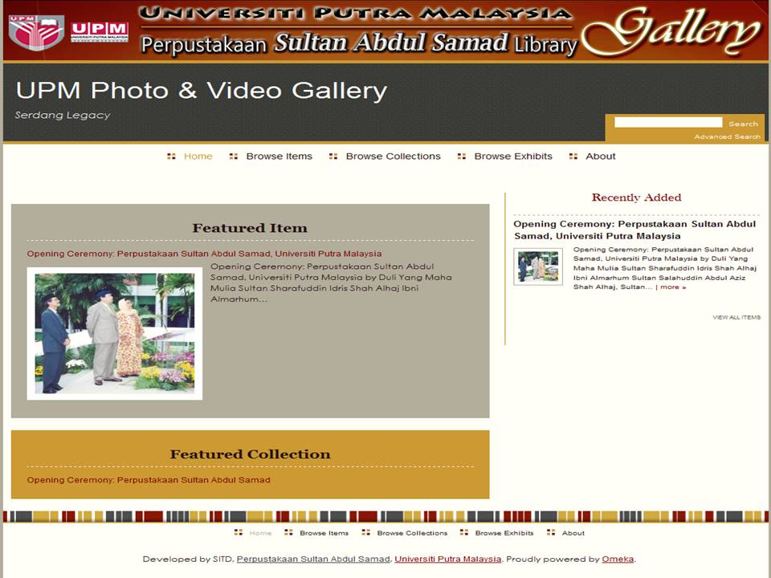
eGallery

Slide 34
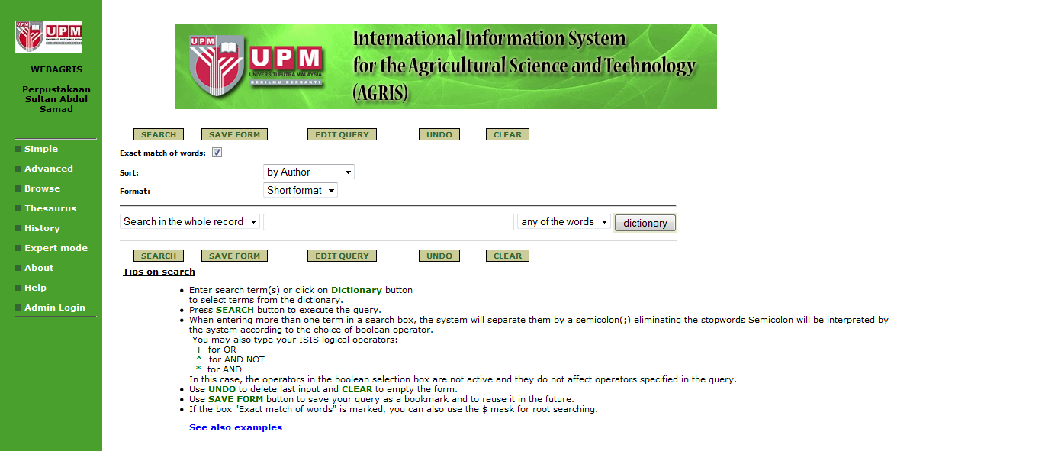
AGRIS

Slide 35
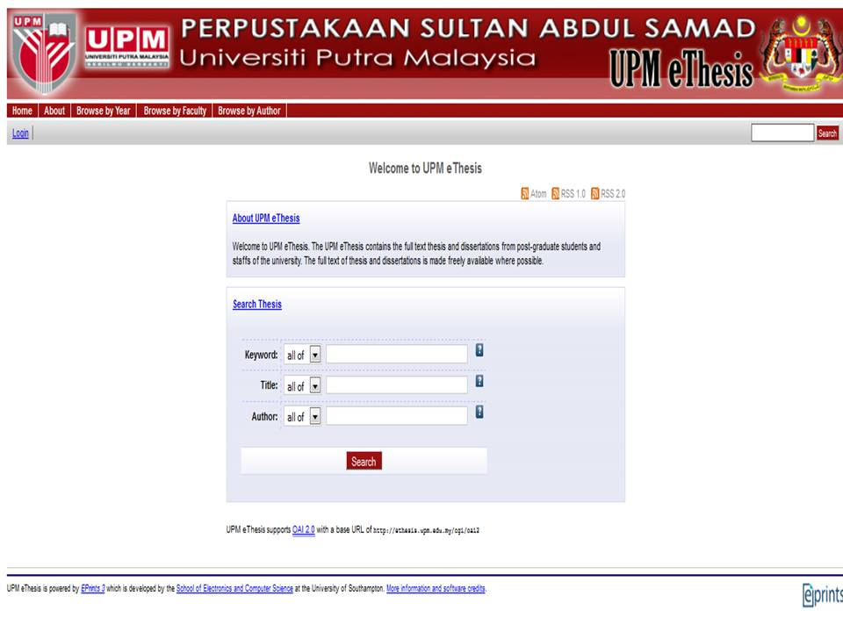
eThesis

Slide 36
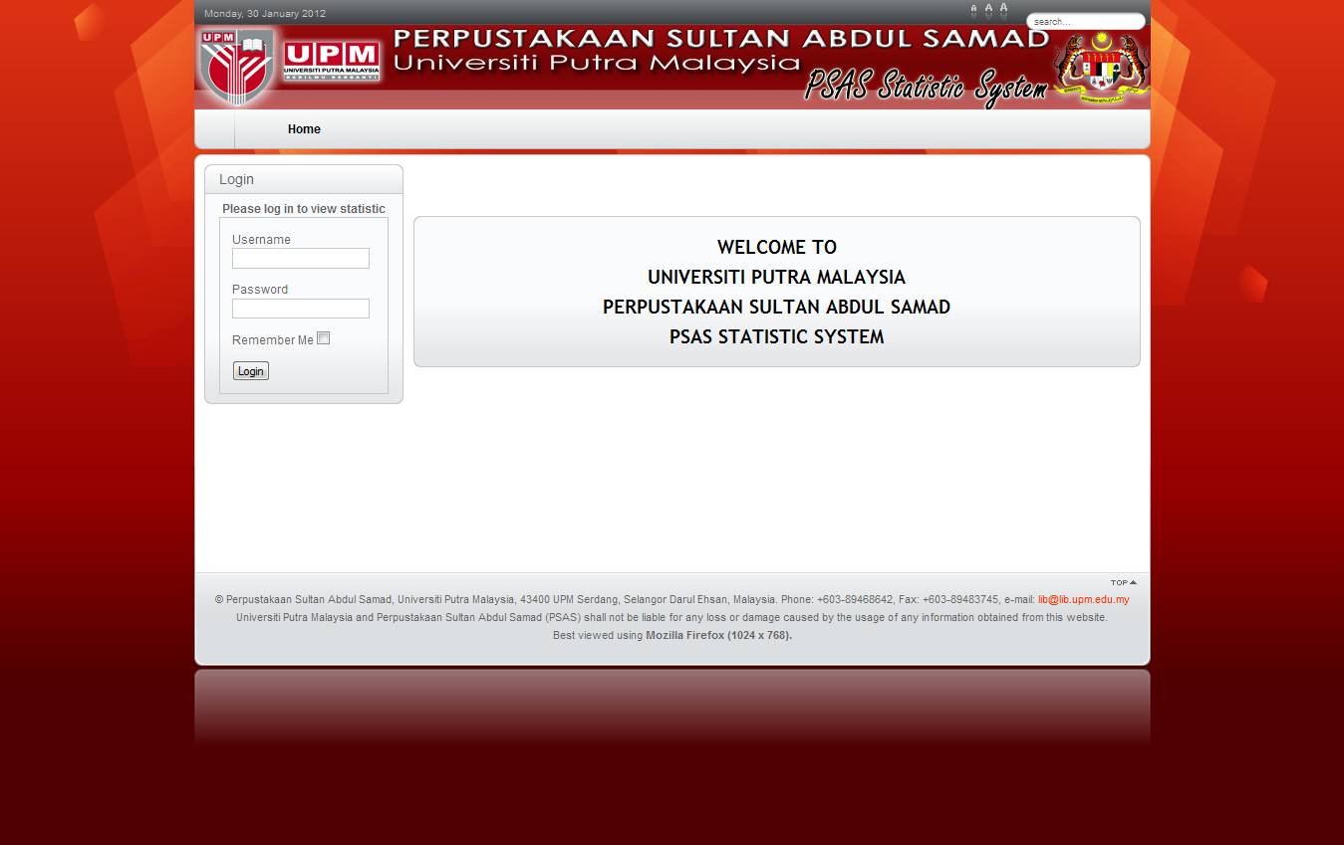
Sistem Statistik PSAS

Slide 37
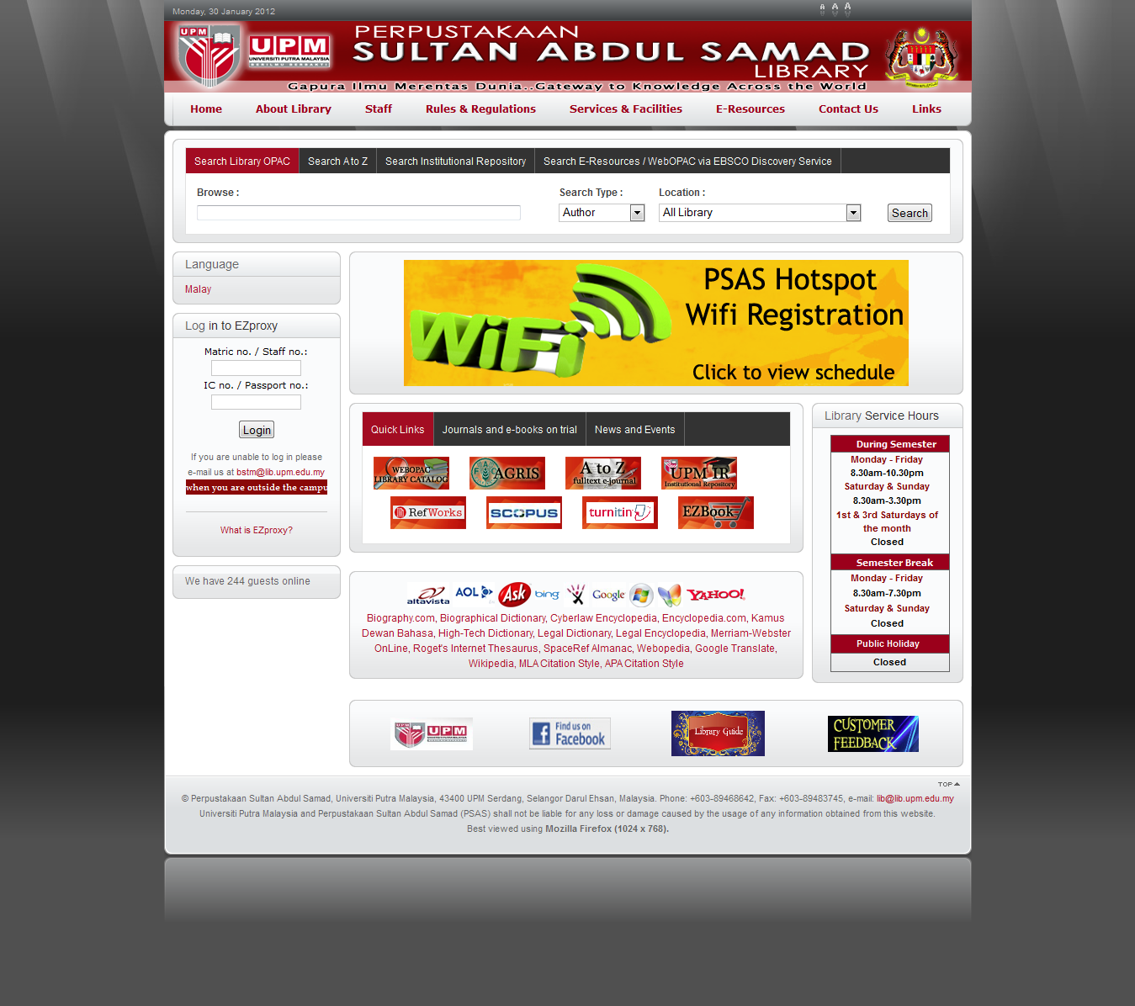
Laman Web PSAS

Slide 38
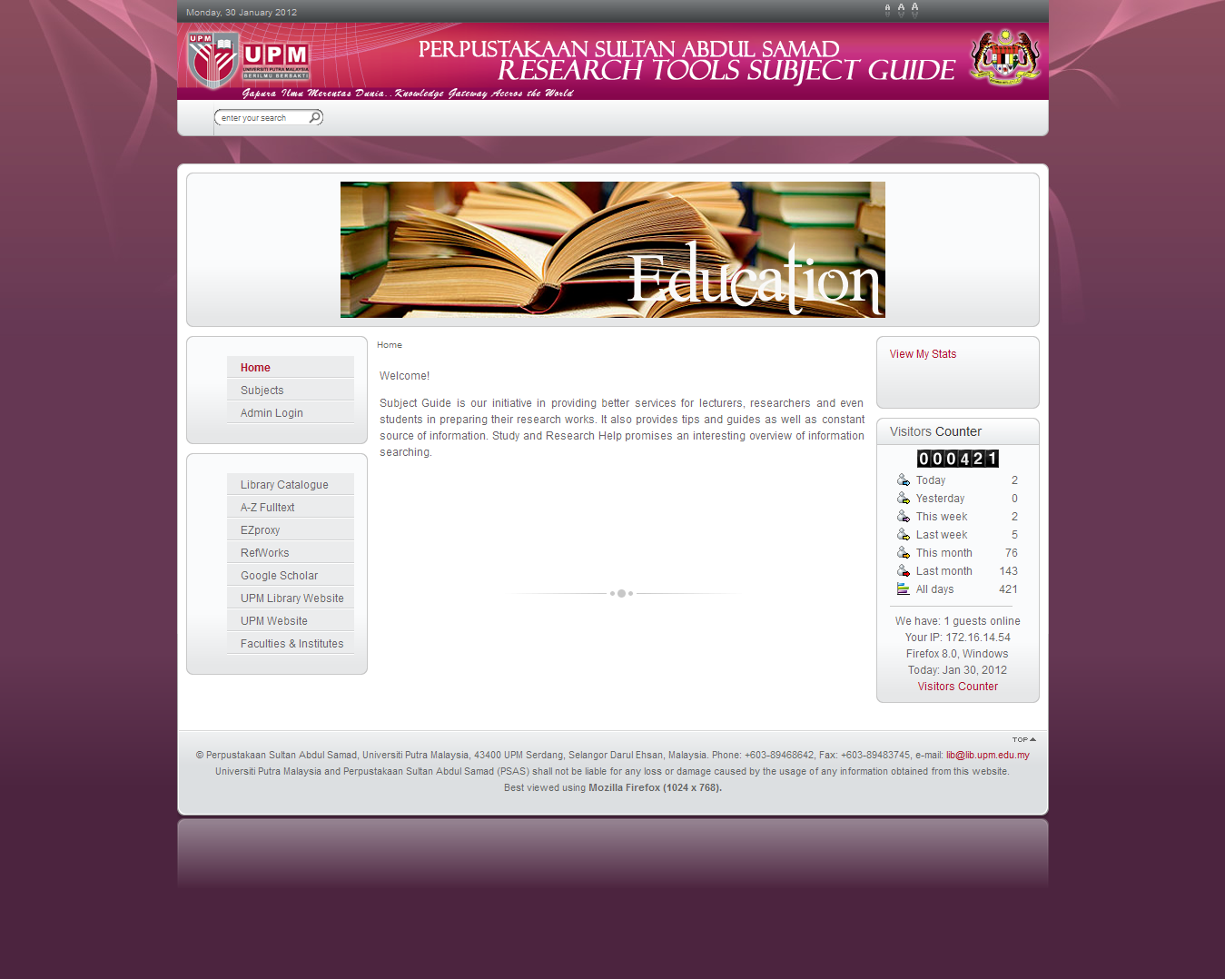
Subject Guide

Slide 39
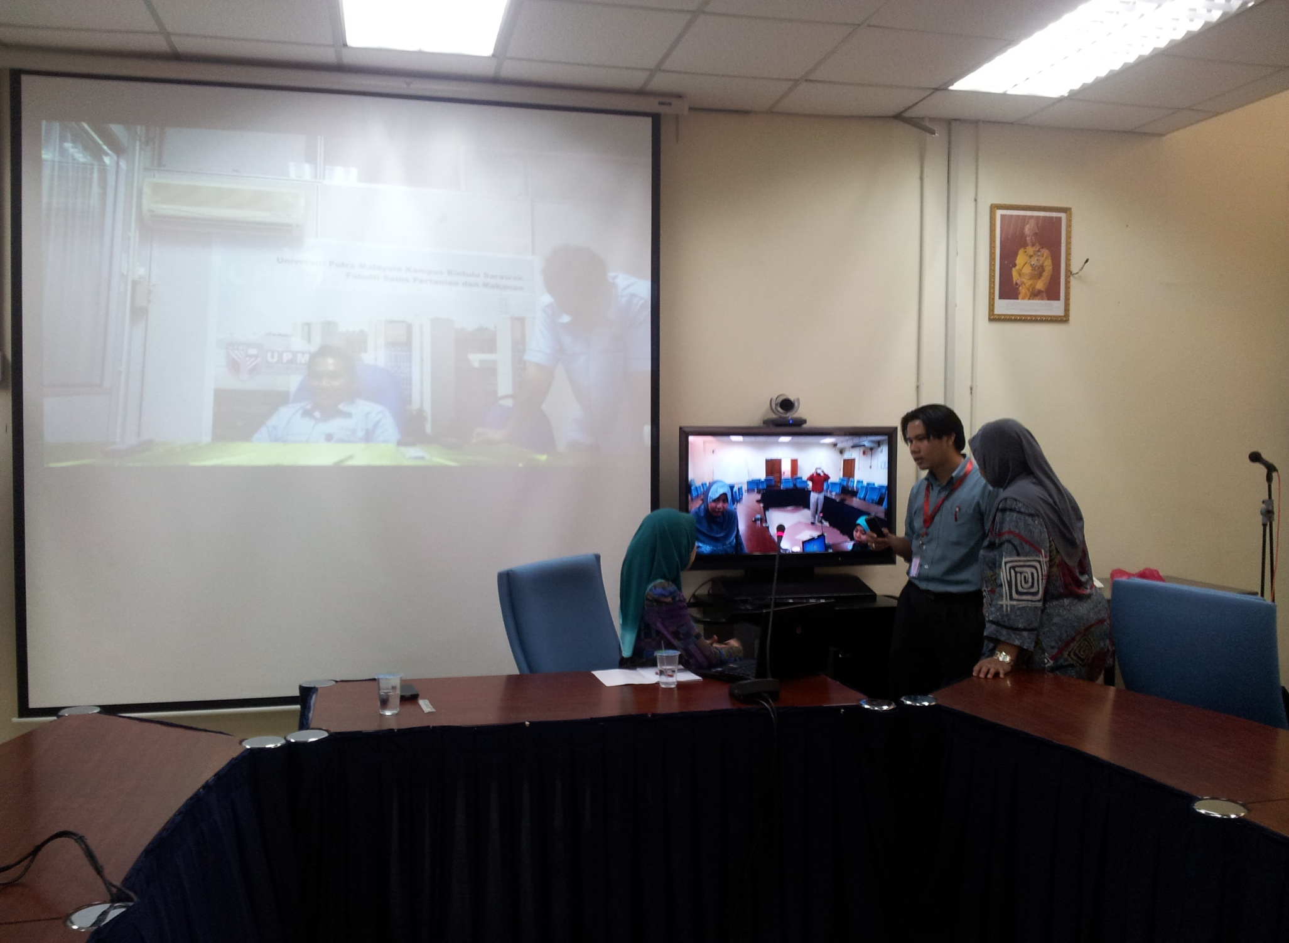
Video Conferencing

Slide 40
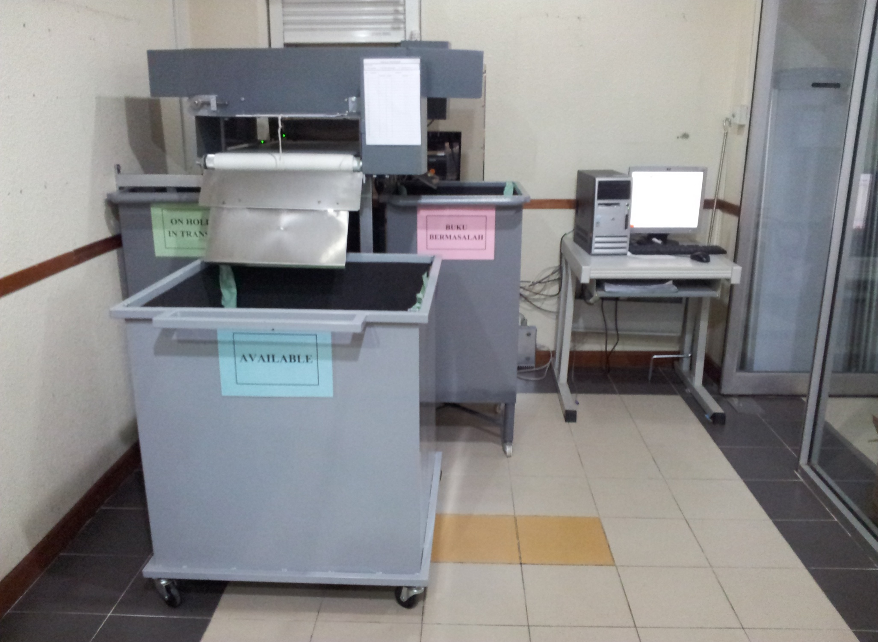
Naiktaraf Book Drop di Bahagian Sirkulasi

Slide 41
PERUSTAKAAN
KEJURUTERAAN DAN SENI BINA

Slide 43
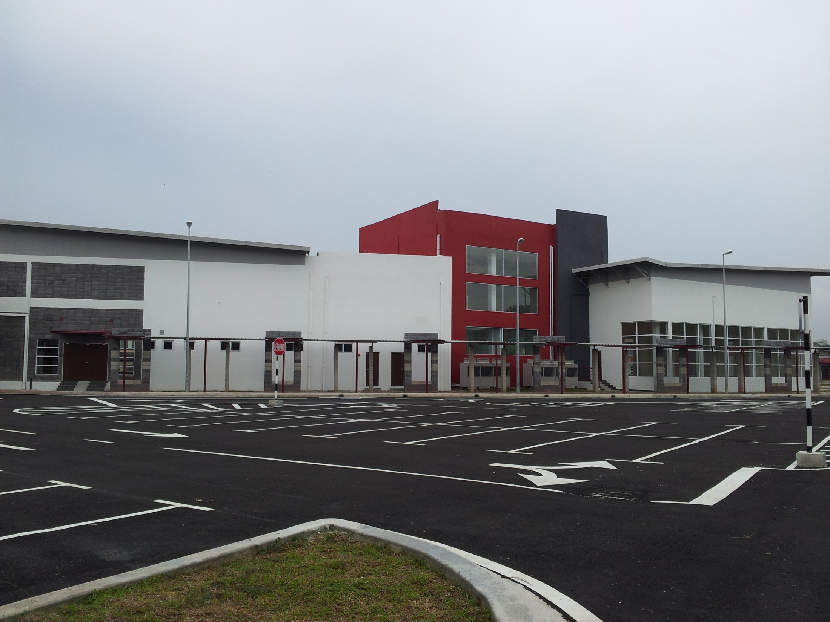

Slide 44
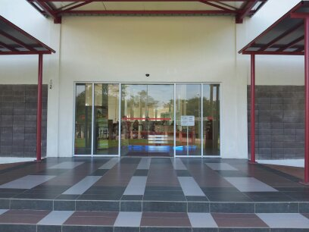

Slide 45
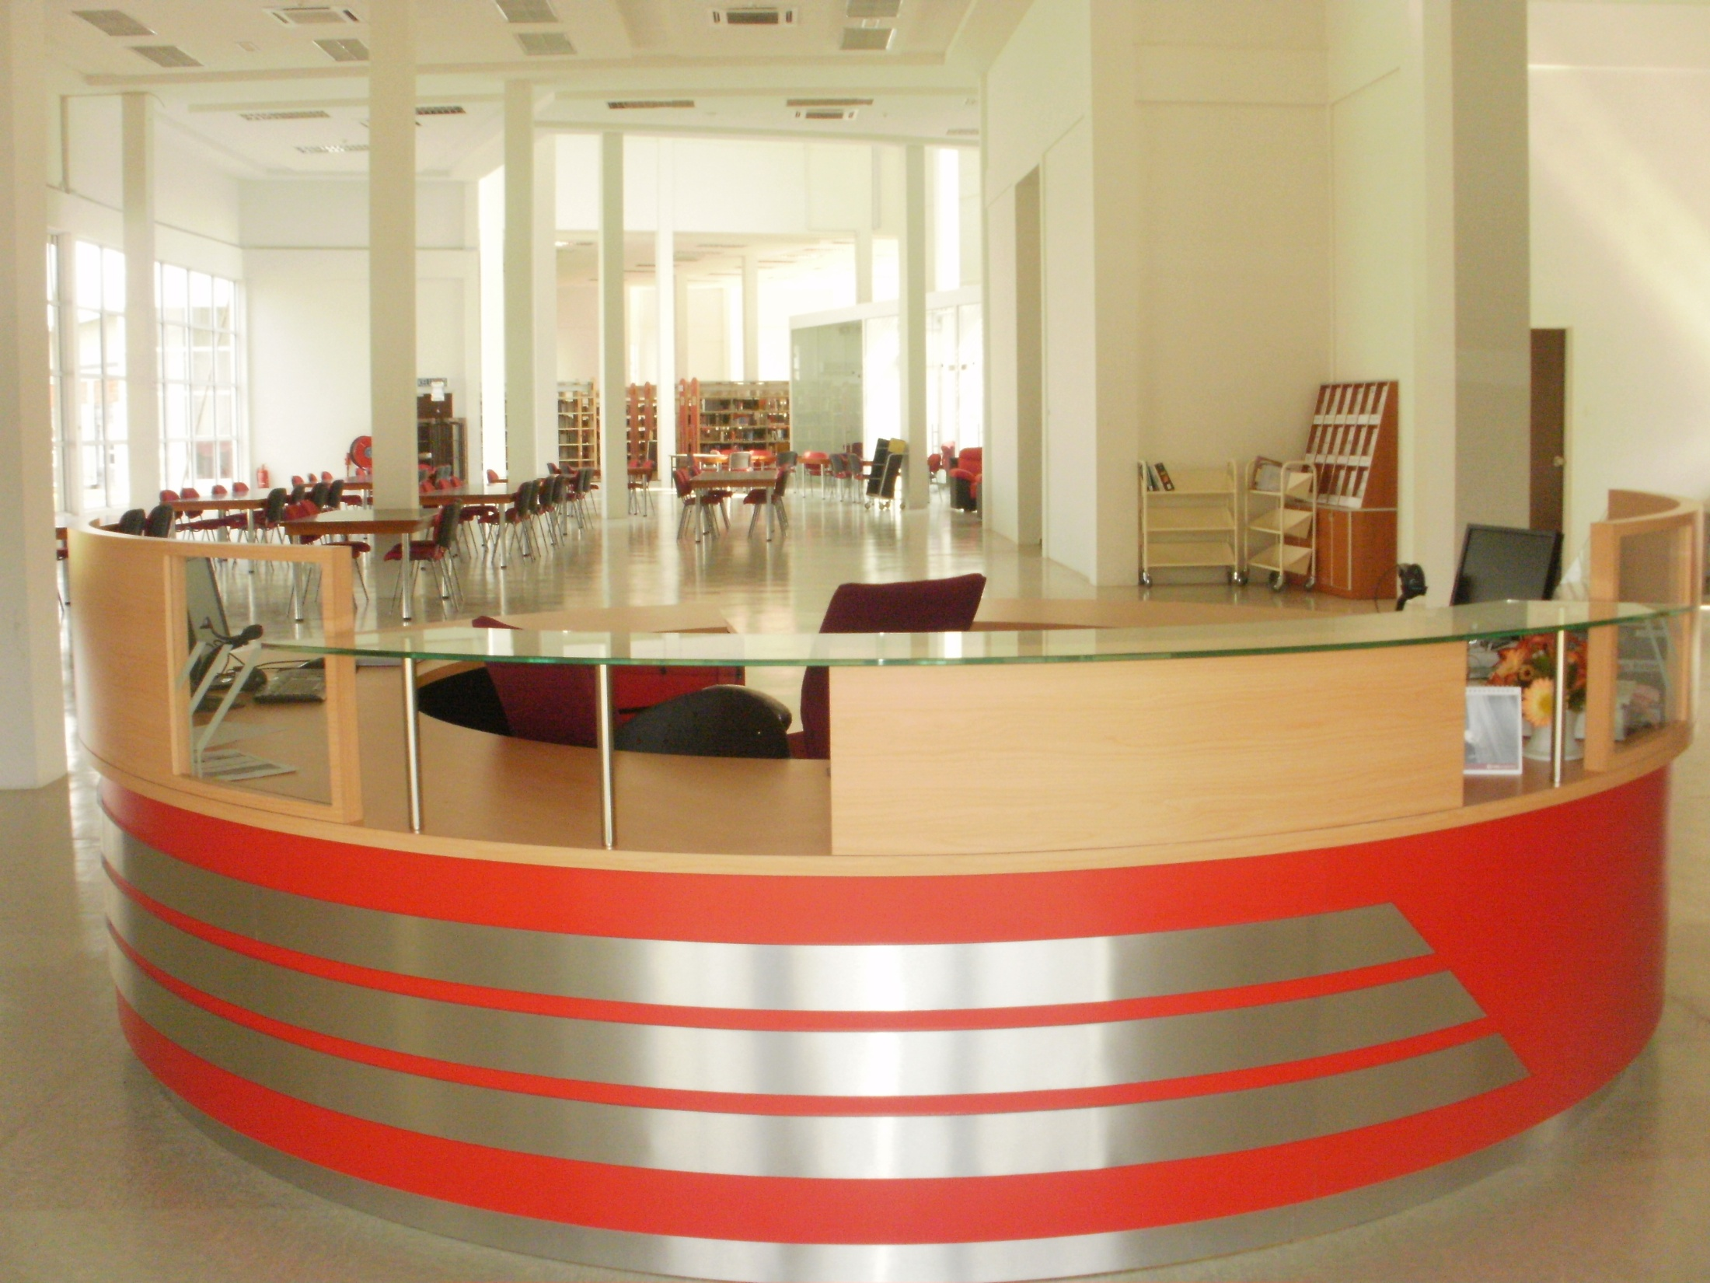

Slide 46
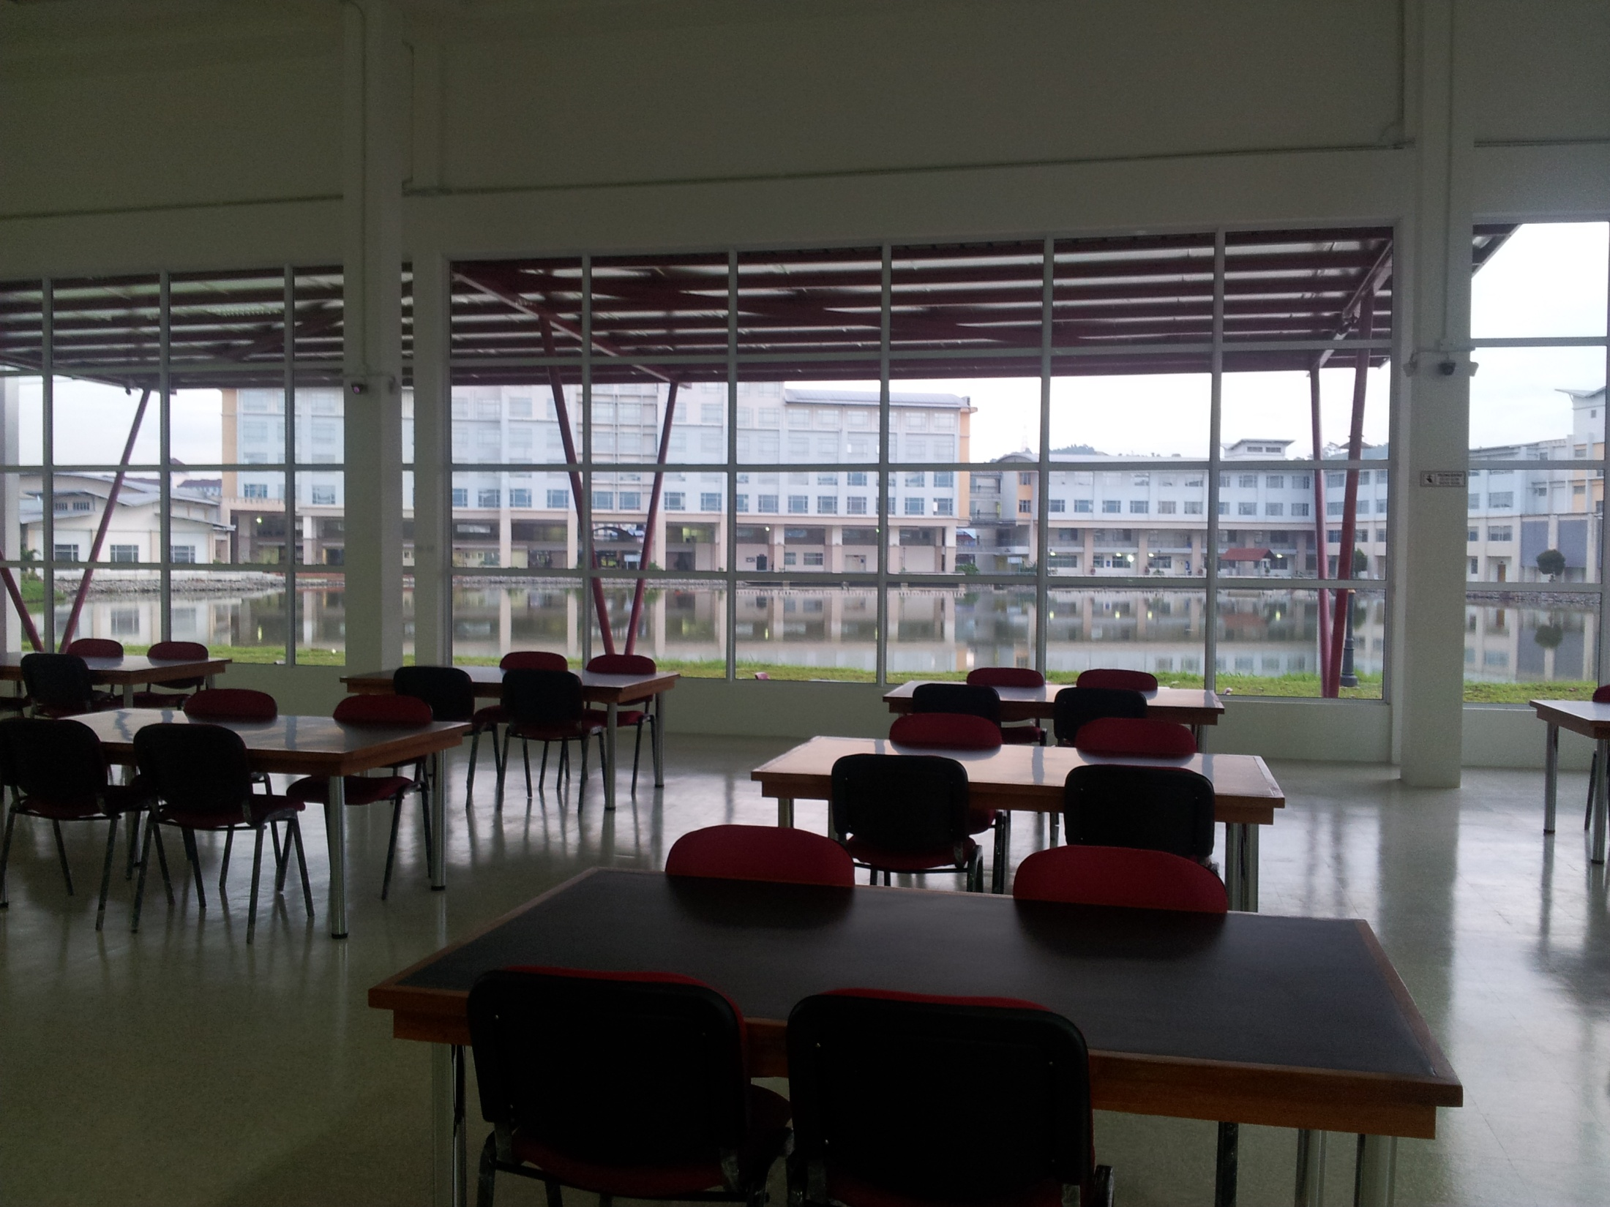

Slide 47
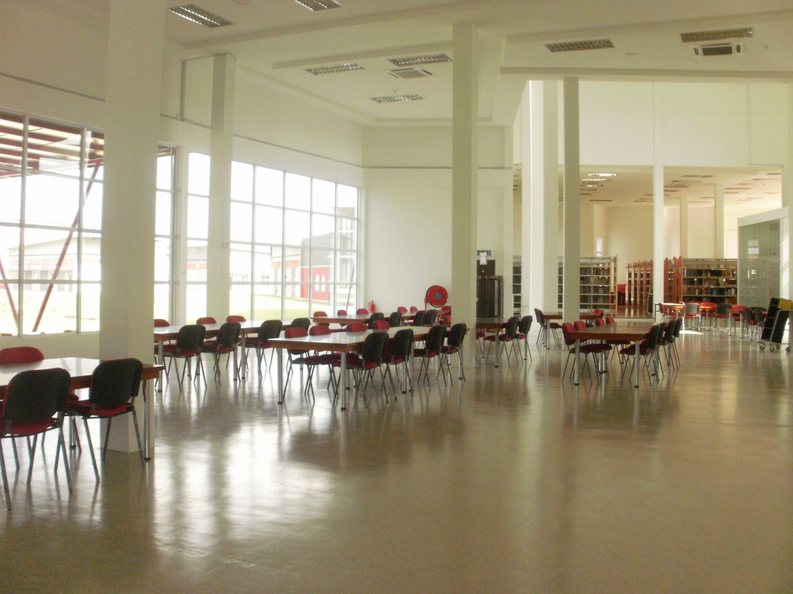

Slide 48
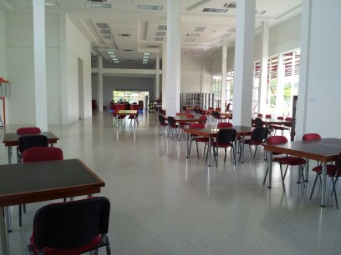

Slide 49
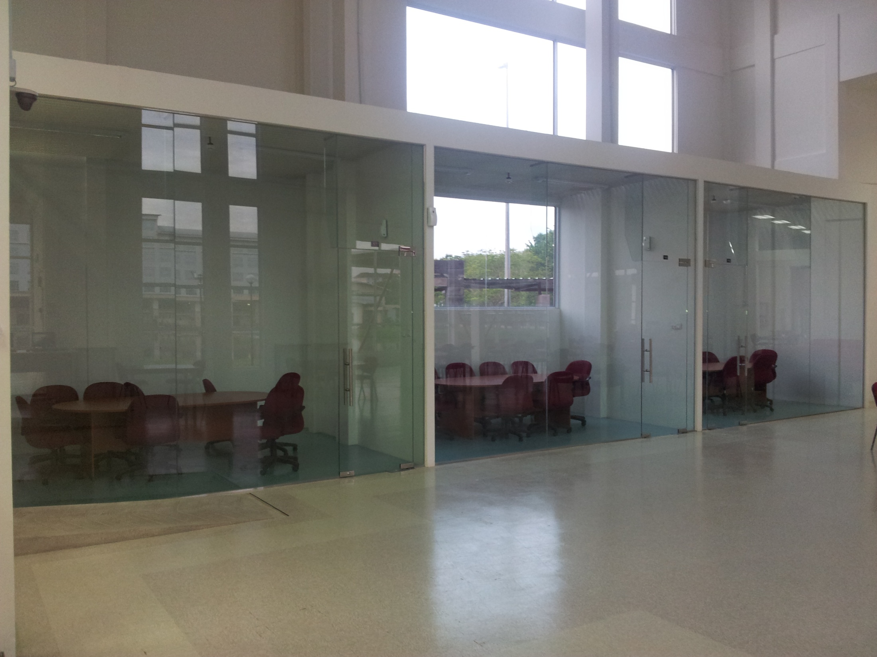

Slide 50
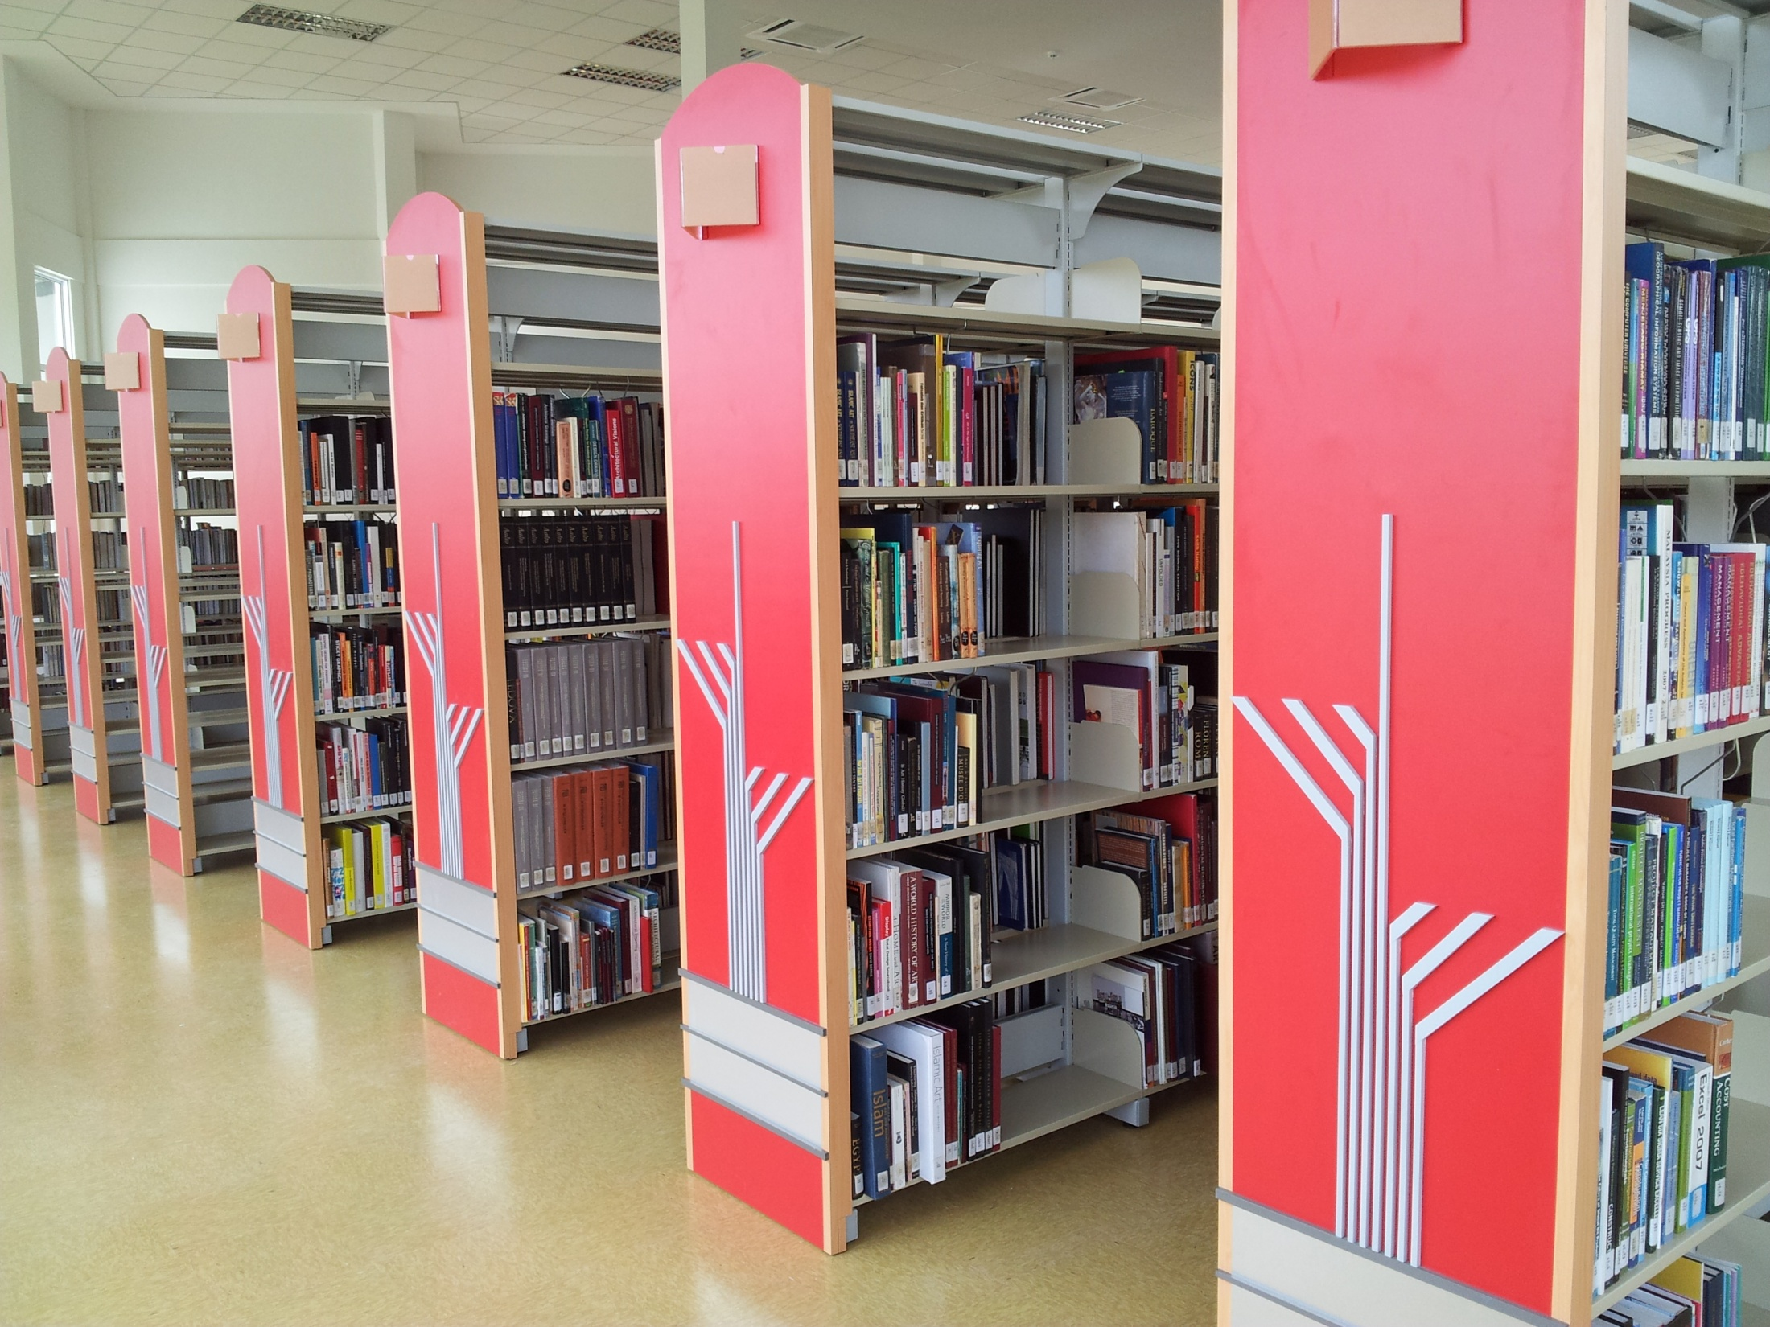

Slide 51
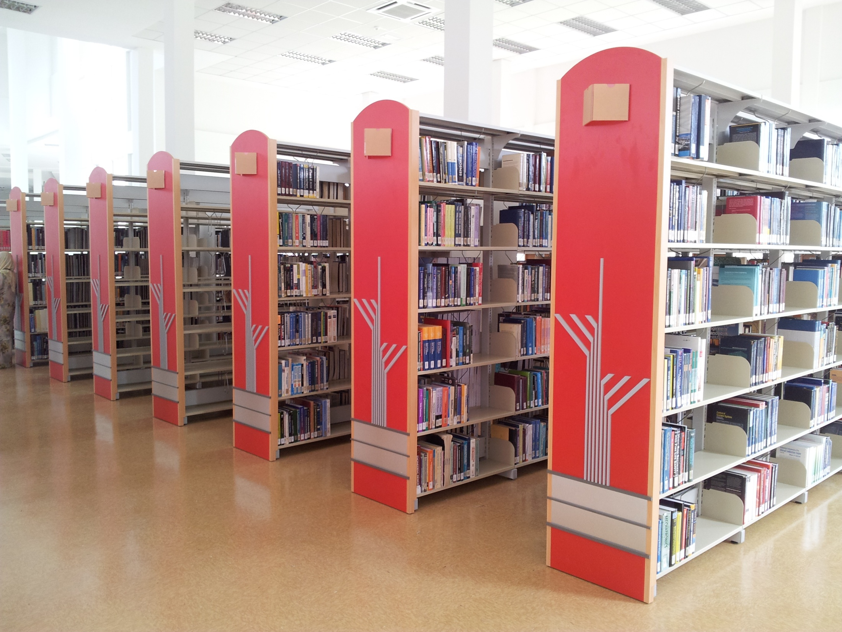

Slide 52
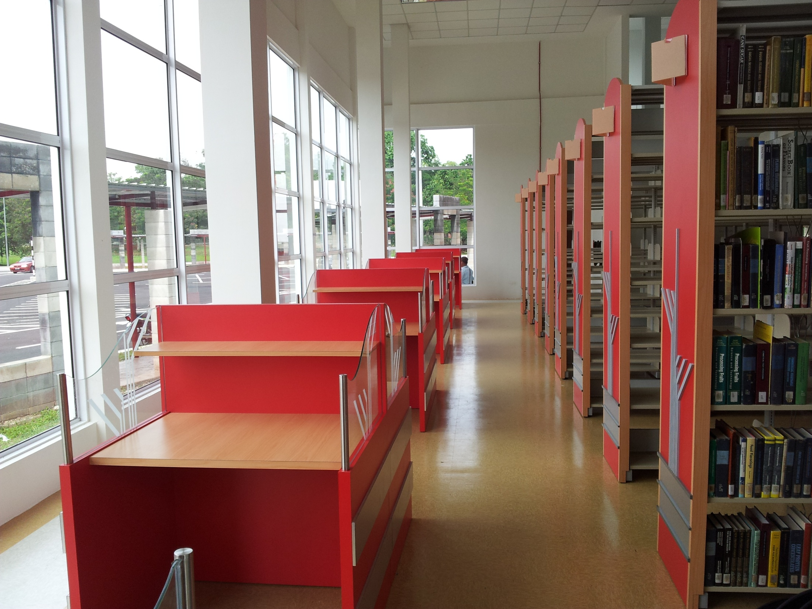

Slide 53
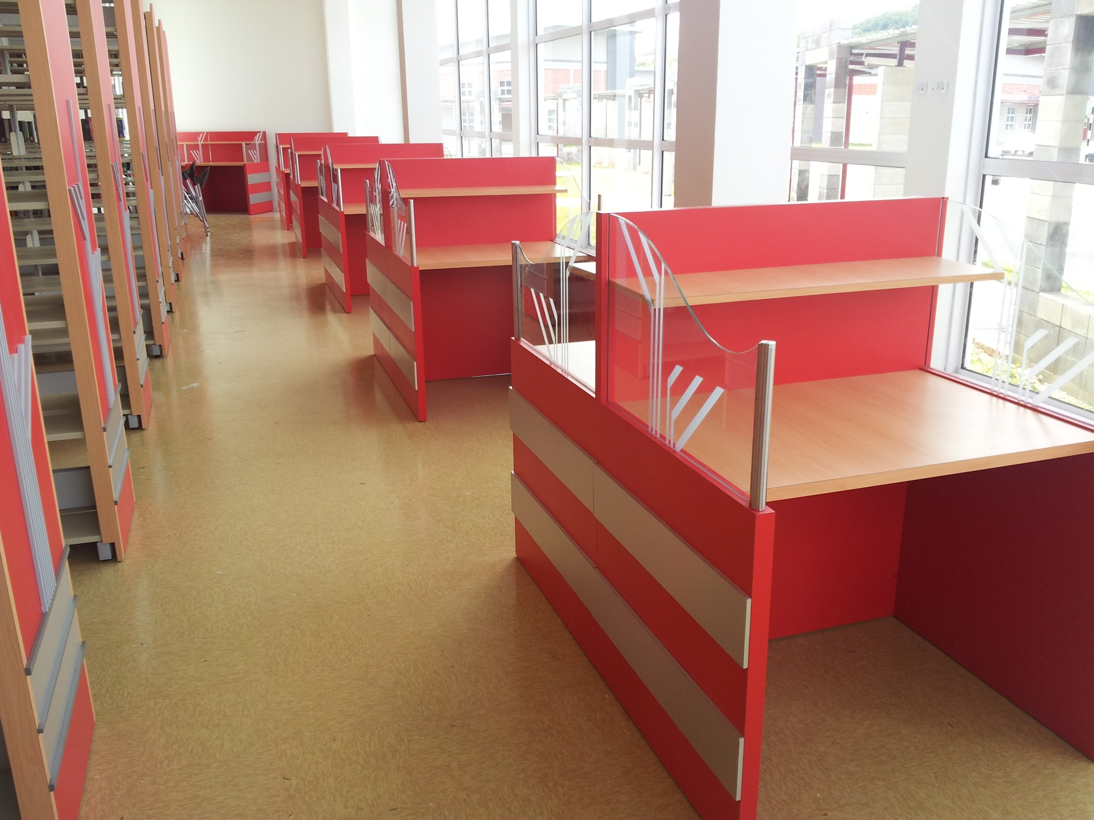

Slide 54
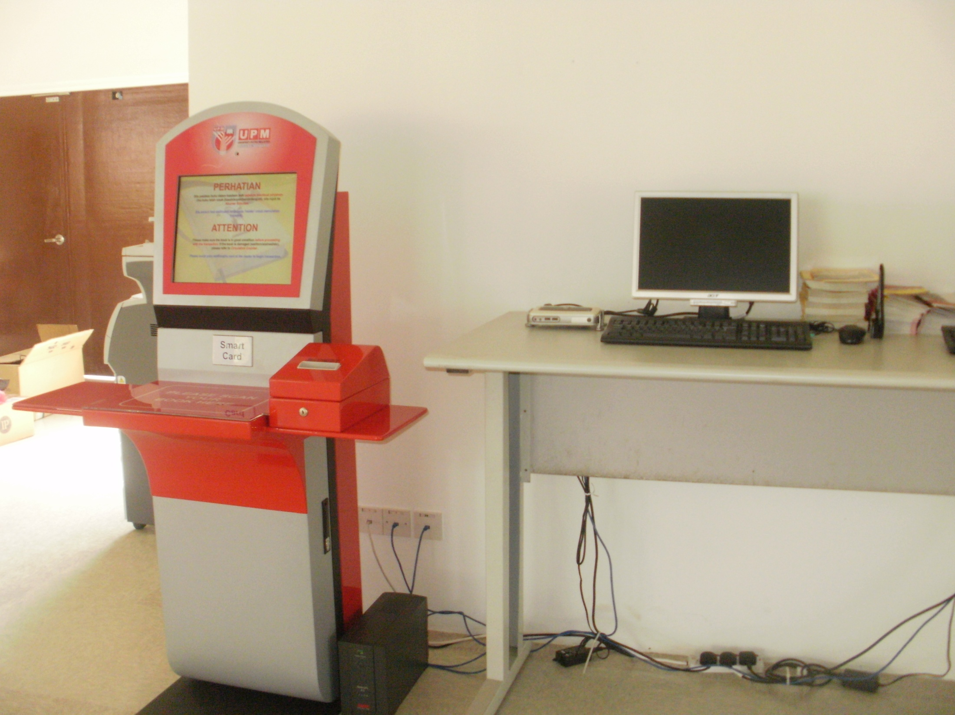

Slide 55
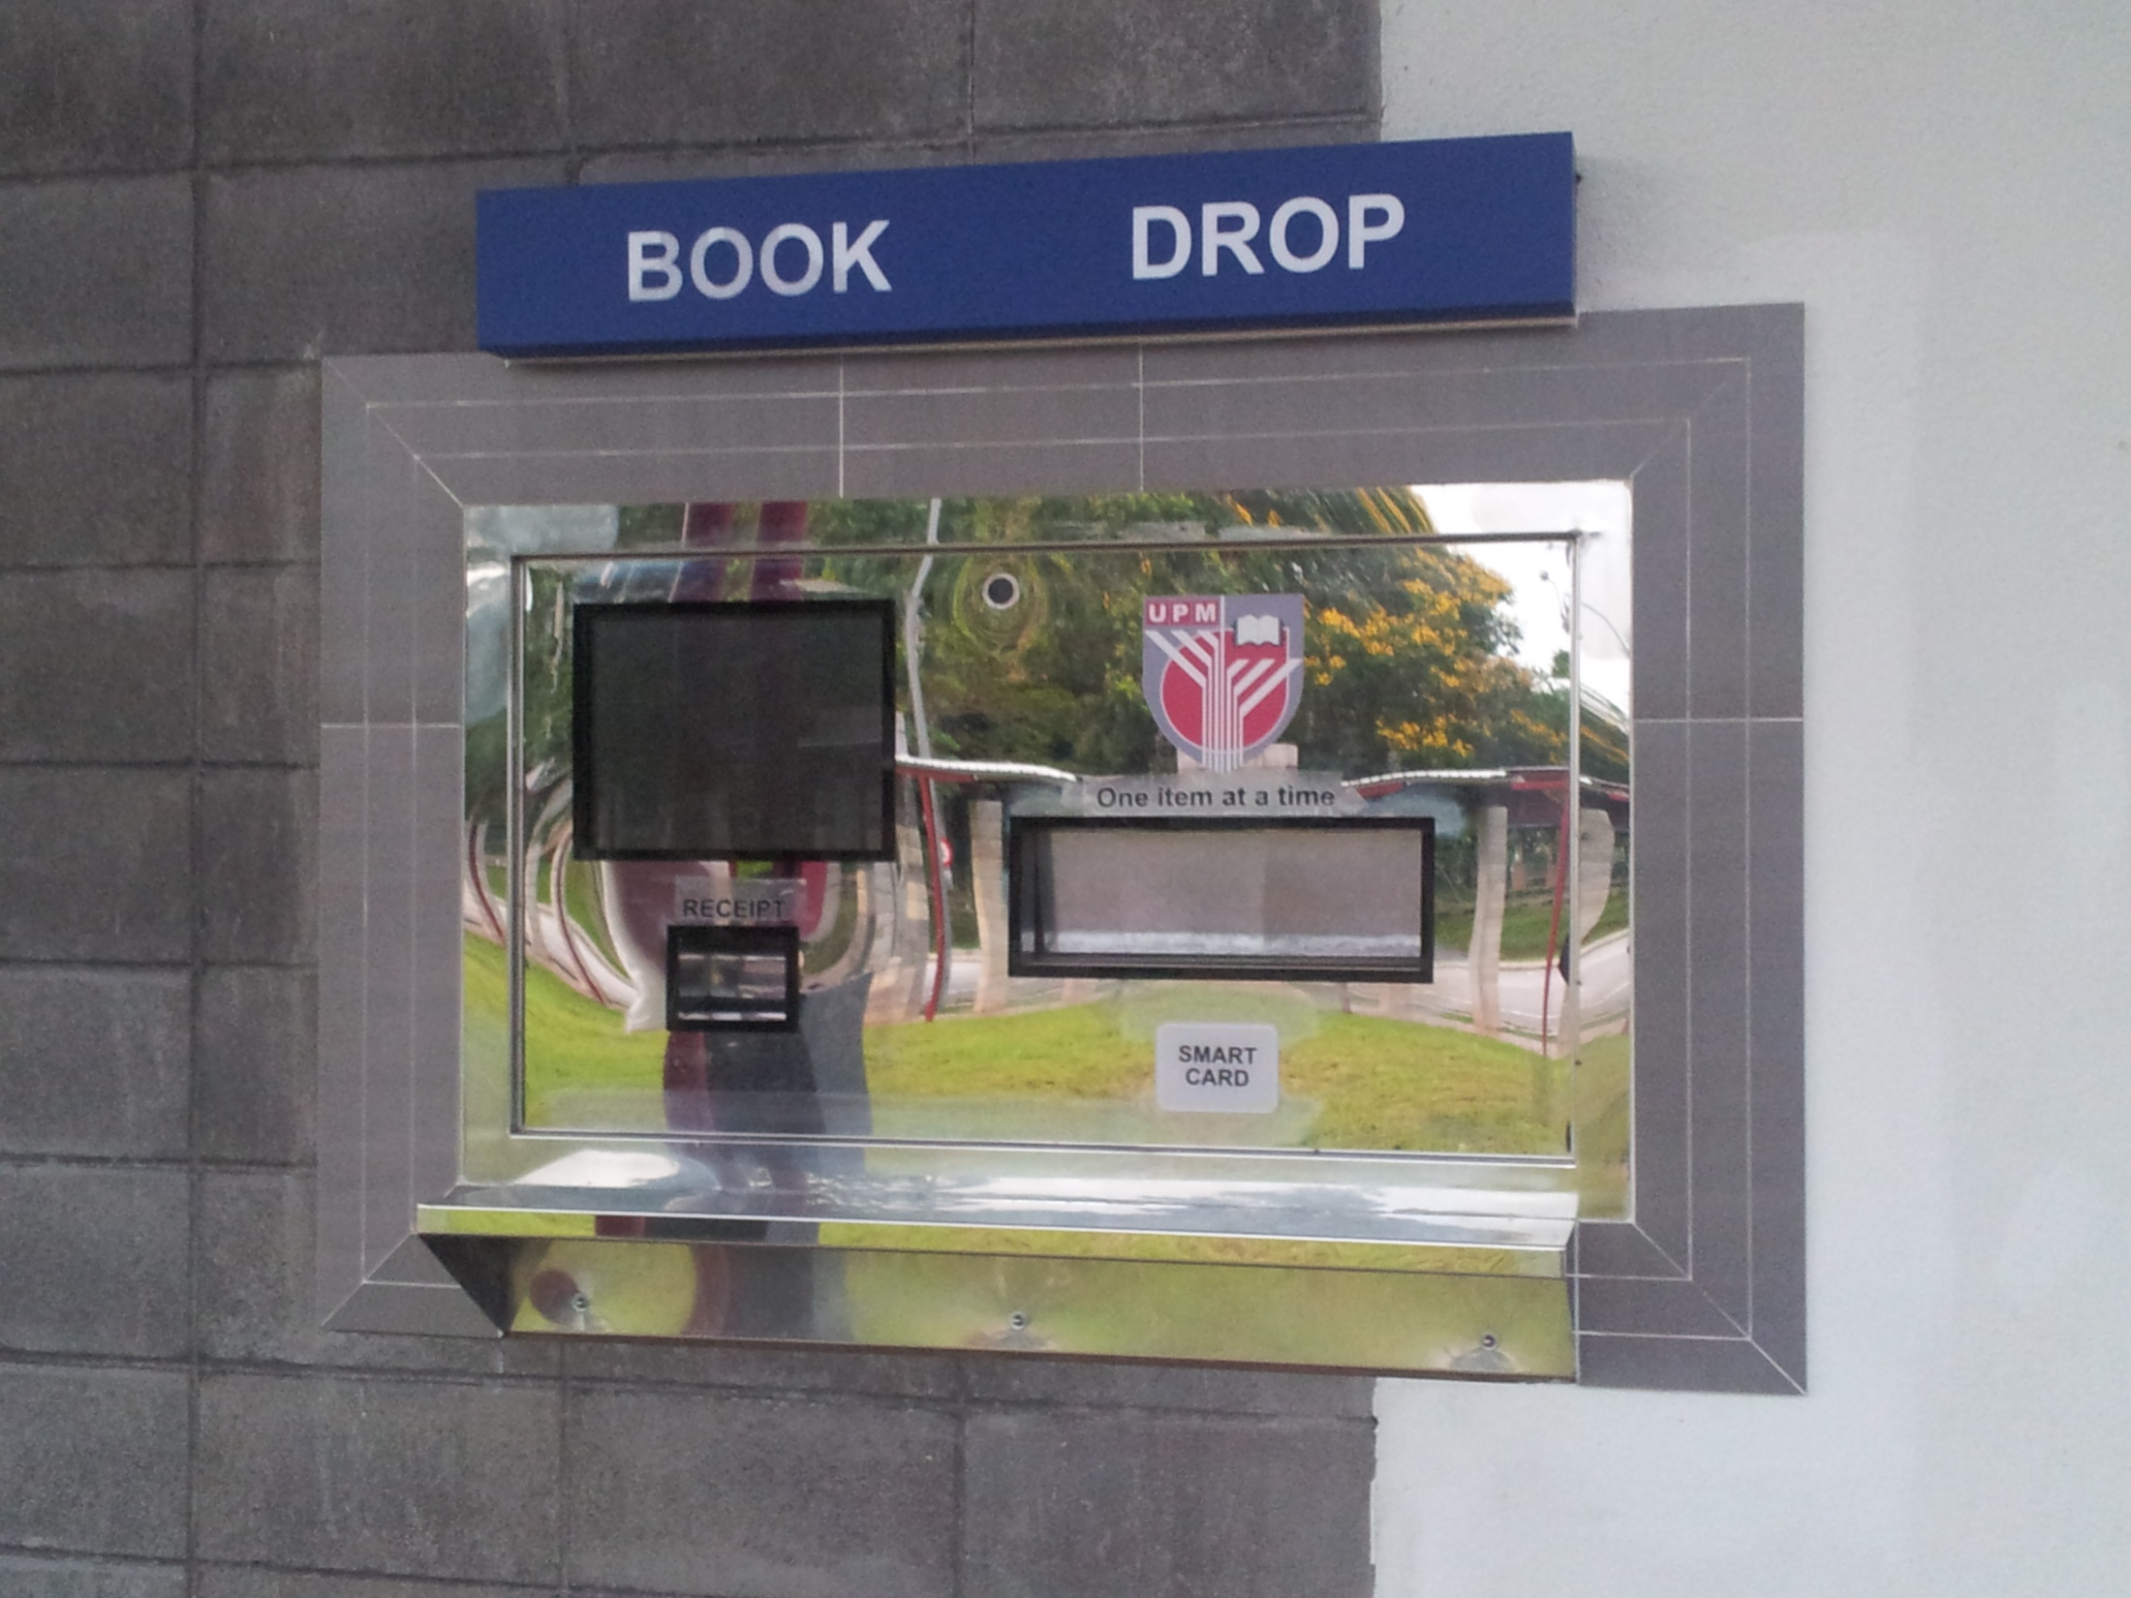

Slide 56
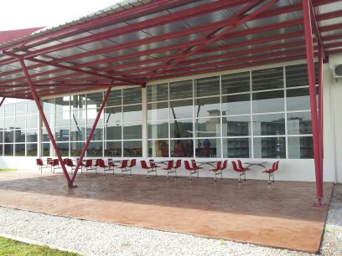

Slide 57
SEKIAN
TERIMA KASIH

